Slide 1
DISMISSIONE DI NICOTINA SENZA VARIAZIONI PONDERALI
ANDI 23/11/2019
DOCENTE: Dr.ss G. Sardanu

Slide 2
RINUNCIARE AL FUMO SENZA INGRASSARE

Slide 3
Perché si ingrassa se si dismette una dipendenza?
AUMENTANO LE CALORIE UTILI CHE DURANTE LA DIPENDENZA SONO UTILIZZATE DAL FEGATO
AUMENTANO I COMPORTAMENTI OSSESSIVI- COMPULSIVI

Slide 4
COS’è UNA DIPENDENZA?
Per dipendenza si intende una alterazione del comportamento che da semplice o comune abitudine diventa una ricerca esagerata e patologica del piacere attraverso mezzi o sostanze o comportamenti che sfociano nella condizione patologica. L'individuo dipendente tende a perdere la capacità di un controllo sull'abitudine.
Il DSM-V e l’ICD-10, i testi di riferimento internazionale per la diagnosi psichiatrica, indicano il segno cardinale della dipendenza nell’uso compulsivo di una sostanza a dispetto della consapevolezza delle conseguenze negative, in sostanza la perdita del controllo volontario del comportamento.
Gli eccezionali avanzamenti delle neuroscienze hanno portato a far luce su alcuni dei meccanismi cerebrali correlati alle dipendenze. Il modello di spiegazione neurobiologico della dipendenza sembra corroborato da risultati sperimentali sui modelli animali, e anche dai numerosi reperti ottenuti con le nuove tecniche di visualizzazione in vivo delle funzioni del cervello umano, come la PET e la risonanza magnetica funzionale.

Slide 5
EFFETTI NEUROBIOLOGICI

Slide 6
Prima di dismettere una dipendenza è importante impostare uno stile di vita sano!

Slide 7
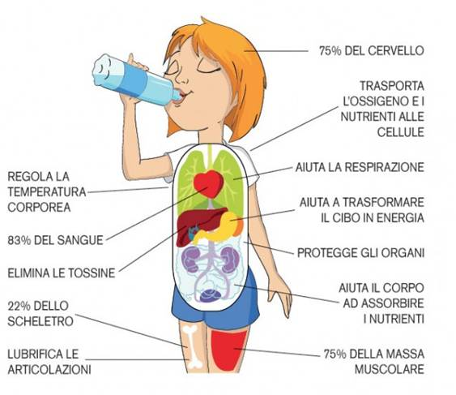
IDRATAZIONE COSTANTE

Slide 8
INCREMENTARE L’ATTIVITA’ FISICA E LE ABITUDINI SOCIALI

Slide 9
NUOVI STIMOLI RECETTORIALI PERMETTONO DI LIMITARE LA FASE OSSESSIVA-COMPULSIVA

Slide 10
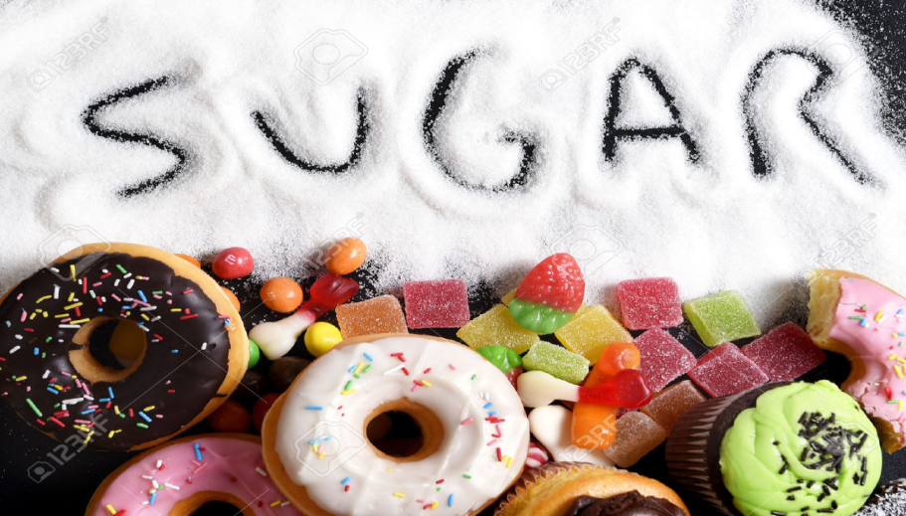
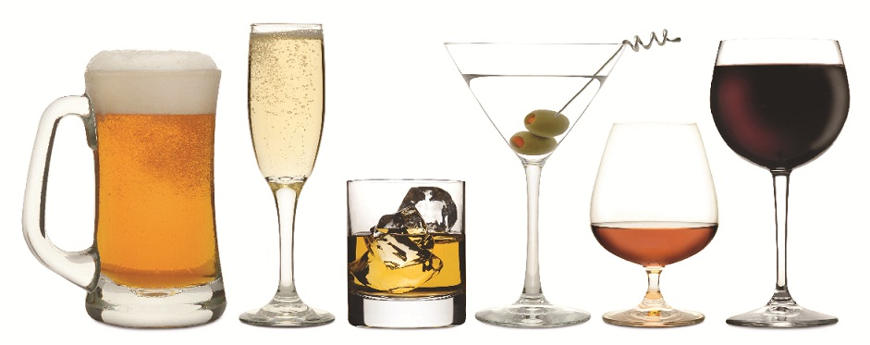
Alimenti e bevande da evitare (Nobel 1931- Otto Heirich Warburg)
SOSTANZE CHE INNESCANO I MECCANISMI D’ASTINENZA E D’INFIAMMAZIONE SISTEMICA

Slide 11
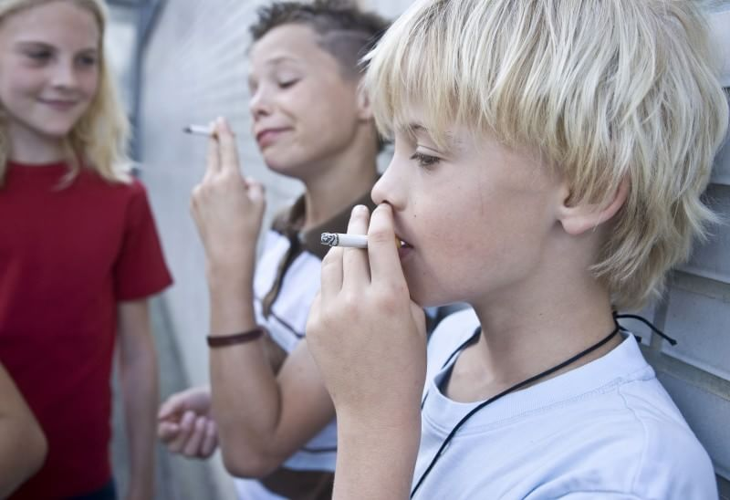
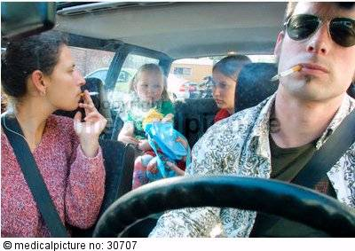
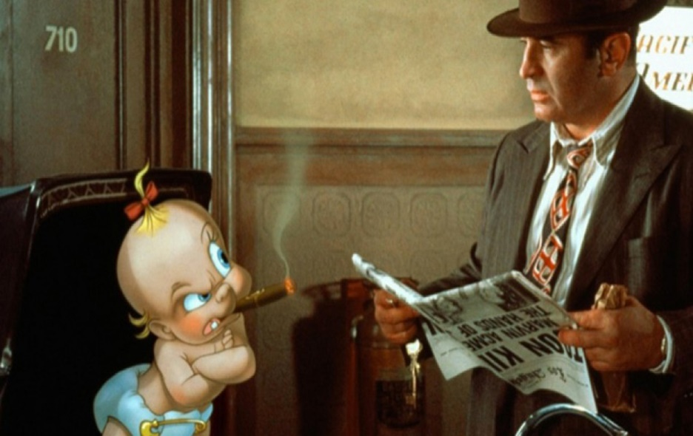
SOCIETA’ E FAMILIARI: SONO DI SUPPORTO?

Slide 12
ciascun individuo è unico

Slide 13
PROGRAMMA E STRATEGIE TERAPEUTICHE
DIAGNOSI | RISCHI | PROBABILITA’ | STRATEGIA | AZIONE | DURATA | CTR
DIPENDENTE | Il tempo per la scarsa capacità di controllo e di volontà. | Scarsi dati in letteratura. In generale 1:3. | Varenciclina | Agonista della Nicotina. | Dipende dalla diagnosi del paziente. | > 5° sett.
NON DIPENDENTE | Rischio ripresa nella prima fase < 3 mesi. | 15% | Buprobione | Interferisce con la Nicotina. Azione su Dopamina e Adrenalina. | Per oltre 12 mesi, alla dose che ha avuto successo. | Ogni settimana per 6 mesi.

Slide 14
ORGANI COMPROMESSI

Slide 15
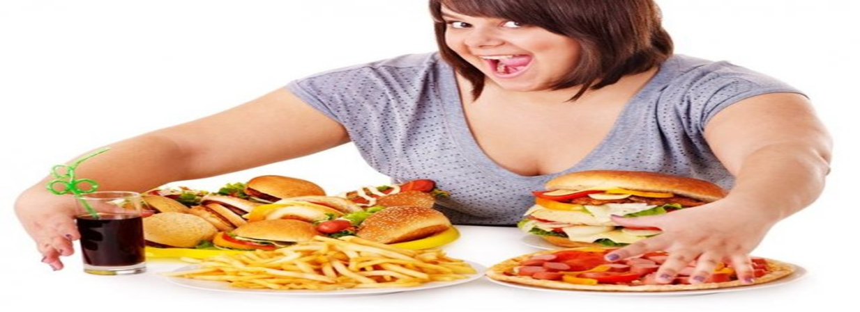
INQUADRARE IL PAZIENTE

Slide 16
VALUTAZIONE DELLO STRESS IN ASTINENZA

Slide 17
In base a tutte le informazioni raccolte si valutano strategie e potenzialità

Slide 18
VARIAZIONI STANDARD

Slide 19
AZIONE VIE SEROTONINICA & NORADRENALINICA

Slide 20
FATTORI ESTERNI + FATTORI INTERNI

Slide 21
AZIONE SEROTONINICA

Slide 22
AZIONE DOPAMINERGICA

Slide 23
EFFETTI ENDOCRINOLOGICI
METABOLISMO LIPIDICO- DOPO 8 GIORNI FINO A 16 MESI
NC, SNV – IMMEDIATO
ENDOCRINO- 2-8 h

Slide 24
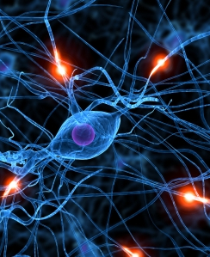
AZIONE, MECCANISMI ED EFFETTI DELLA NICOTINA

Slide 25
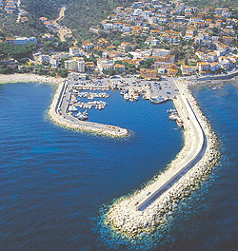
I NEUROTRASMETTITORI SONO COME DELLE
BARCHE
I RECETTORI SONO
COME DEI PORTI
DOVE SI APPRODA.. E SI PROSEGUE

Slide 27
COMUNICAZIONE NEURO-ORMONALE

Slide 28
COINVOLGIMENTO ORGANICO

Slide 29
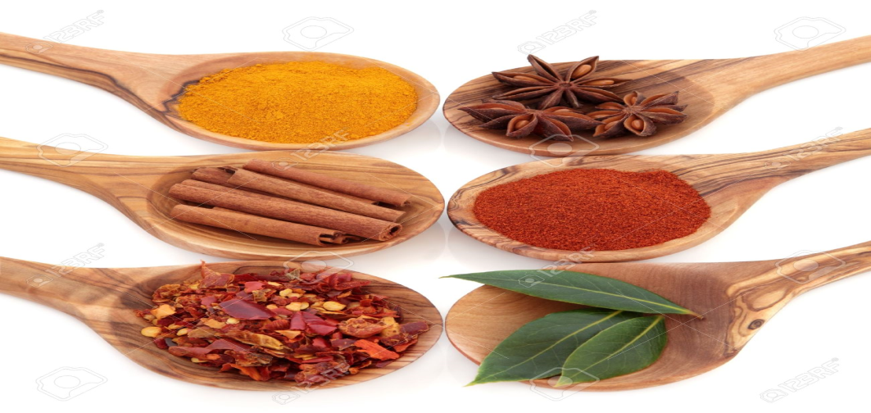
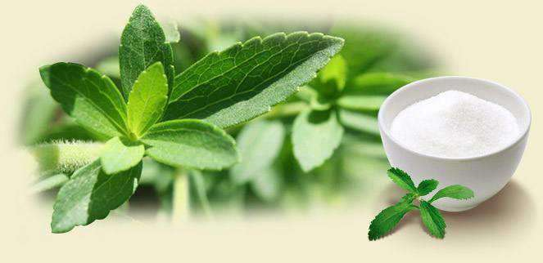
Ridurre il desiderio:
Latte, yogurt e frappè (Duke University).
Stimolo endocrino
Spezie (chiodi di garofano, peperoncino di cayenne, pepe).
Legumi.
Stimolo lipolisi e relax
Stevia

Slide 30
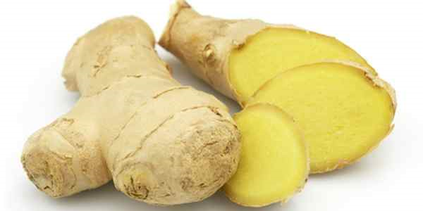
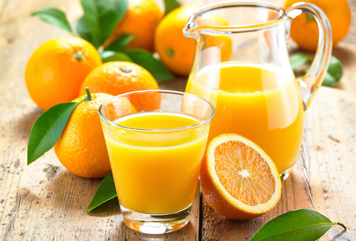
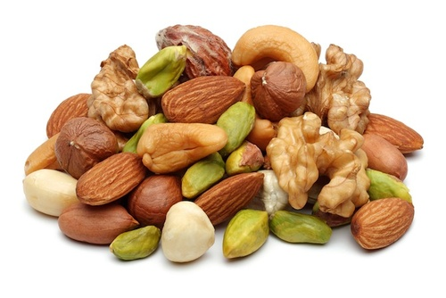
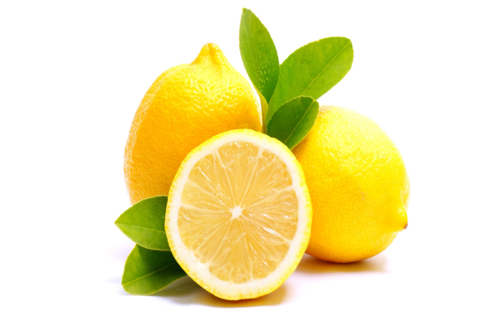
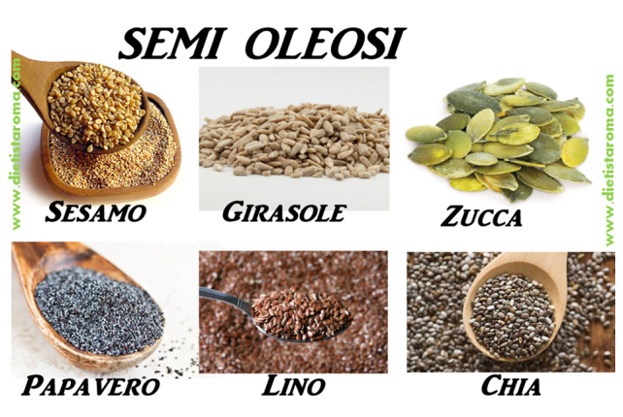
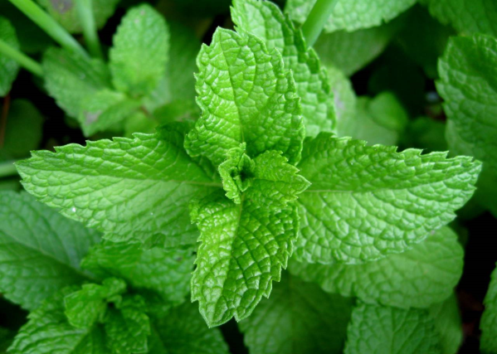
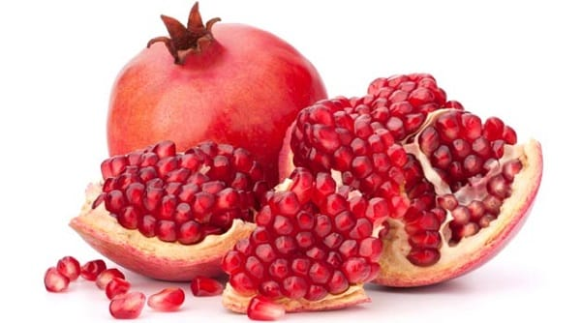
Inverno
Estate Sempre

Slide 31
DIPENDENZA E TOSSICITA’
Dalle 100 sigarette fumate
si è fumatore,
con relativi sintomi d’astinenza!
12 mg nicotina per sigaretta
-> 3 mg nicotina nel sangue
Se fumo 20 sigarette ho circa 60 mg/nicotina nel plasma.
Dose letale 8,6-13 mg/Kg p.c.

Slide 32
LIVELLO DI INTOSSICAZIONE
"INFORMAZIONI PER IL MEDICO", PER I PESTICIDI (O FITOFARMACI) DI PRIMA E SECONDA CLASSE CEE, DA INSERIRE NELLE ETICHETTE DEI FORMULATI COMMERCIALI) PRESIDI SANITARI REGISTRATI AI SENSI DEI DECRETI DEL PRESIDENTE DELLA REPUBBLICA N. 1255/1968 E N. 223/1988).
Principi attivi NICOTINA SOLFATO
Assorbimento per tutte le vie, stimola i recettori nicotinici del simpatico e del parasimpatico con azione acetilcolino-simile.
sintomi: nausea, vomito precoce, diarrea, cefalea, vertigini, tachicardia. Successivamente, se la dose e' stata elevata, compaiono tremori, convulsioni e iperpnea, e poi blocco gangliare con ipotono muscolare fino alla paralisi dei movimenti volontari, miosi e successiva midriasi anossico-asfittica.
Exitus per insufficienza respiratoria da paralisi dei muscoli respiratori.
Terapia: in caso di ingestione dare subito grandi quantita' di infuso di te', poi gastrolusi con carbone attivo o te' concentrato (non il bicarbonato) perche' il tannino del te' precipita l'alcaloide.
Per il resto terapia sintomatica e di rianimazione. Ospedalizzare.

Slide 33
VELOCITA’ D’AZIONE
Se inalata passa nei polmoni e attraversa velocemente la ematoencefalica: nell’arco di 7– 10 secondi arriva nel sangue e nel sistema nervoso centrale.
Causa dipendenza perché è una sostanza psicoattiva.

Slide 34
INALATO PRIMA DI FUMARE: stimola l’avversione alla nicotina
Preparato N.1 da inalare
30g di cocco
½ pompelmo
½ arancia
30g d’olio extravergine d’oliva
2dl di fiori di camomilla
30g di olio di jojoba
5 g di origano

Slide 35
RIDUCE IL BISOGNO DI NICOTINA
Preparato N.2 da ingerire
(Thailand University) testato contro nicorette gum. 9-12 ws ef. 4 ws
Attenzione ai soggetti allergici all’acido citrico o con problemi dentari.
1 limone
1 lime
1 cucchiaio di zucchero (o due foglie di stevia)
1 tazza d’acqua
Ghiaccio

Slide 36
RIDUCE IL DESIDERIO DI NICOTINA
Preparato N. 3 da ingerire
¾ di succo di limone
¼ di miele
6 gtt. olio essenziale di menta piperita oppure un cucchiaio di foglie di menta piperita fresca.
Assumere un cucchiaino in caso si desiderio di nicotina.

Slide 37
LIBERA I RECETTORI DOPAMINERGICI
Preparato N.4 da ingerire
2 dl d’acqua + una fettina di zenzero fresco schiacciato. Bollire per 5 minuti. Addizionare un cucchiaino di peperoncino di cayenna. Dolcificare con miele (o stevia).

Slide 38
EQUILIBRIO ELETTROBIOCHIMICO: SNC, GHIANDOLE, INTESTINO E ANNESSI

Slide 39
RIASSUNTO AZIONE ORMONALE
La nicotina
- Induce una mobilizzazione della glicemia;
- Aumenta la produzione dei succhi gastrici e la motilità gastrointestinale;
- Aumenta l’attività metabolica generale;
- Aumenta la concentrazione nel sangue di cortisolo, prolattina e somatotropina.

Slide 40
AZIONE NEURORECETTORIALE
La nicotina si lega ai ricettori (ACh) per l’acetilcolina nel cervello (azione SNC e SNP).
La stimolazione presinaptica di questi neuroni aumenta il rilascio di numerosi neurotrasmettitori ed influisce sulle attività della 5-idrossitriptamina, glutammato, GABA, oppiopeptidi endogeni. Inoltre, rilascia tra l’altro adrenalina, dopamina, serotonina, beta-endorfina e vasopressina.
Il rilascio stesso di ACh diminuisce.
La nicotina ha un effetto psicoattivo ed induce velocemente un miglioramento della capacità mnemonica, delle performance psicomotorie e dell’attenzione, inibisce l’appetito e migliora l’umore.

Slide 41
Preparato fitoterapico:
3g di Lobelia Inflata
3g di Papalina o scutellaria
3g di Hypeicum Perforatum
Infusione di 10 minuti.
Assumere massimo 2 tazze al giorno!
Aiuta i recettori nicotinici a «liberarsi». Aiuta la degradazione dello zucchero nel sangue. Aiuta il bilancio ormonale del SN ed ha un’azione antidepressiva.
AZIONE ANTIDEPRESSIVA

Slide 42
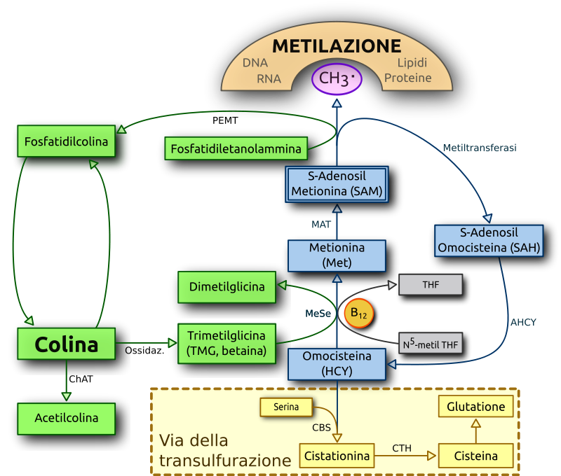
STABILIZZANTI UMORALI
La S-adenosil metionina (SAM) è un coenzima coinvolto nel trasferimento di gruppi metile (un processo definito metilazione). La molecola è anche conosciuta con il nome ademetionina o SAMe ed è il principio attivo di un noto farmaco commercializzato in Italia sotto il nome di Samyr che rientra nella categoria degli antidepressivi in classe C (cioè a totale carico del paziente) mentre negli Stati Uniti è considerato un integratore alimentare.

Slide 43
METABOLISMO BIOCHIMICO lipidico e glucidico

Slide 44
RIDURRE | PREFERIRE
CARNE ROSSA GRIGLIATA | PESCE GRIGLIATO
PIATTI ELABORATI | PIATTI SPEZIATI
PORZIONI ABBONDANTI | VERDURE PRIMO PIATTO VERDURA
FORMAGGI | AVOCADO E FRAPPE’
ALCOLICI | SPREMUTE
VARIAZIONI COME DA WCRF2007

Slide 47
Dosaggio nutraceutico in base al monitoraggio della fase 1

Slide 48
DIFFERENZE NEI DOSAGGI NUTRACEUTICI

Slide 49
RAGIONARE IN NUTRIZIONE

Slide 50
ALIMENTI AMICI

Slide 51
RITMO CIRCADIANO

Slide 52
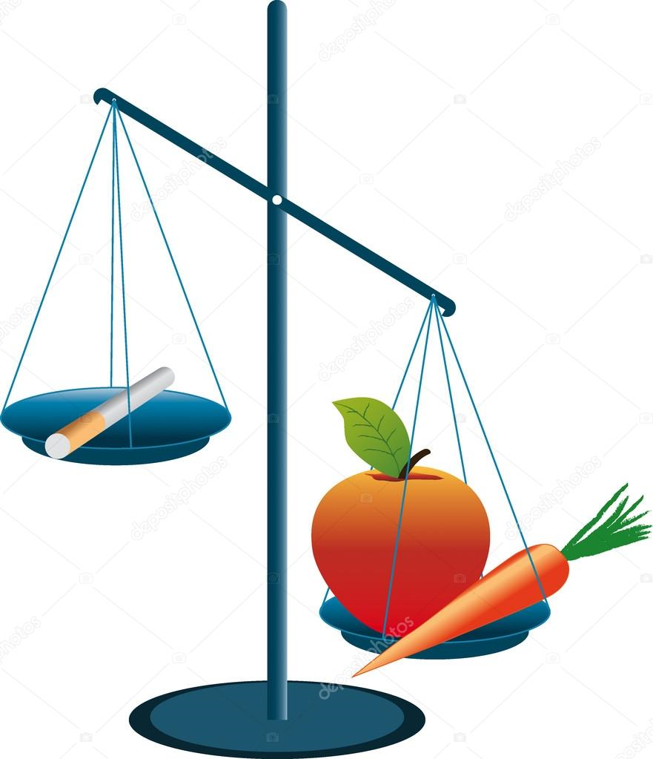

Slide 53
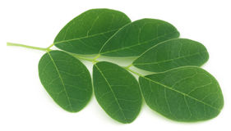
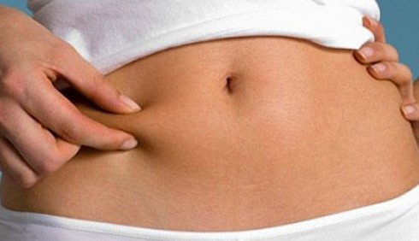
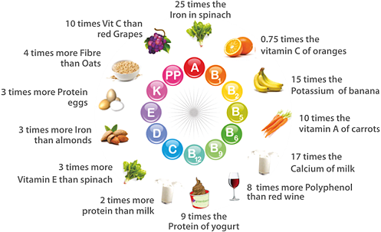
MORINGA OLEIFERA: NUTRACEUTICA ED INTEGRAZIONE
INFUSO NUTRACEUTICO:
UN CUCCHIAIO DI MORINGA OLEIFERA IN POLVERE
INTEGRAZIONE E SUPPLEMENTAZIONE:
UN CUCCHIAINO IN YOGURT O ZUPPE

Slide 54
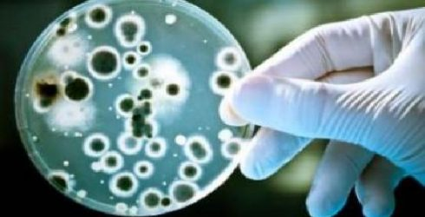
flora batterica intestinale, obesità e infiammazione.
I ricercatori del Zurich University Hospital hanno dimostrato sembrerebbe che la maggior parte degli ex-fumatori mette su un paio di chili dopo aver smesso di fumare non per maggiore assunzione di calorie ma per un cambiamento nella composizione della flora intestinale. Dopo lo stop alle sigarette per una serie di ragioni proliferano nell’intestino gli stessi ceppi batterici delle persone obese.
Proteobacteria e Bacteroidetes in aumento a scapito dei rappresentanti dei Firmicutes e degli Actinobacteria

Slide 55
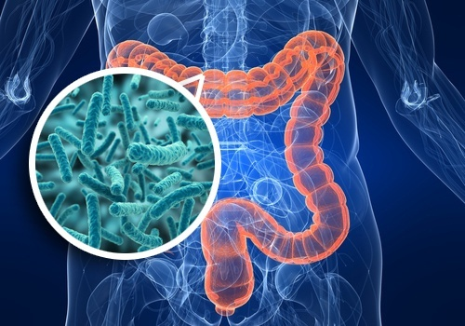
Gli obesi possiedono il 20% in più di batteri Firmicuti e quasi il 90% in meno di Batteroidi. Sottoposti a una dieta a basso tenore di grassi e carboidrati per un anno, hanno ridotto del 25% il loro peso, ma mostravano valori quasi normali di Batteroidi e Firmicuti.
UNA CORRETTA ALIMENTAZIONE FAVORISCE UN’IDONEA
FLORA ORALE ED INTESTINALE
CORRETTA ASSIMILAZIONE DEGLI ALIMENTI
DIMAGRIMENTO

Slide 56
LA FLORA MICROBICA DEL CORPO VARIA DI CONTINUO

Slide 57
Omega-3

Slide 58
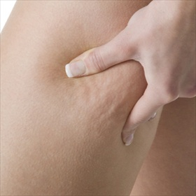
VARIAZIONI ESTETICHE

Slide 59
Ricominciare a fumare per un incremento ponderale è una delle scuse più utilizzate, in particolare dalle donne. up regolazione Se riprendi ora ingrasserai di più la prossima volta!
Il fumo NON è anoressizzante,
altrimenti gli obesi fumatori non esisterebbero!

Slide 60
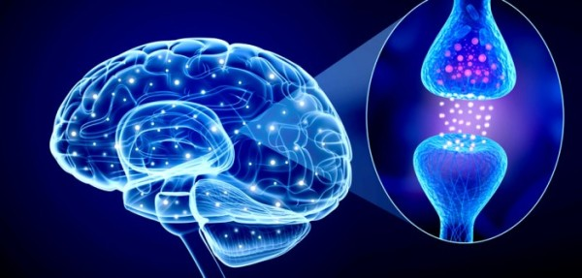
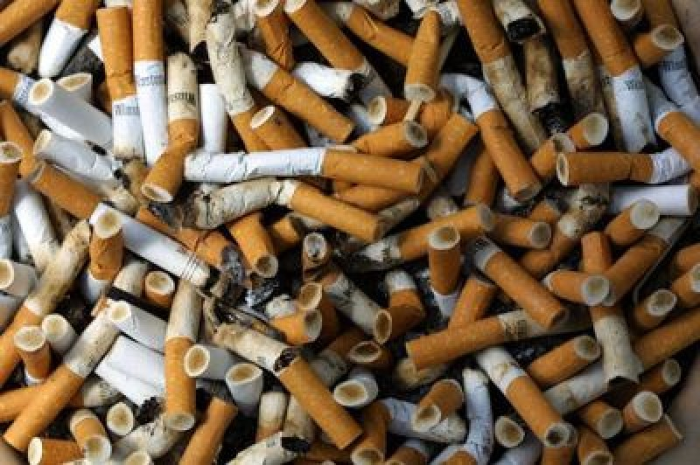
Aumentando l’assuefazione di nicotina, i recettori diventano meno sensibili e crescono di numero Aumenta il dosaggio di sigarette per poter raggiungere lo stesso effetto ( Up-regolazione)

Slide 61
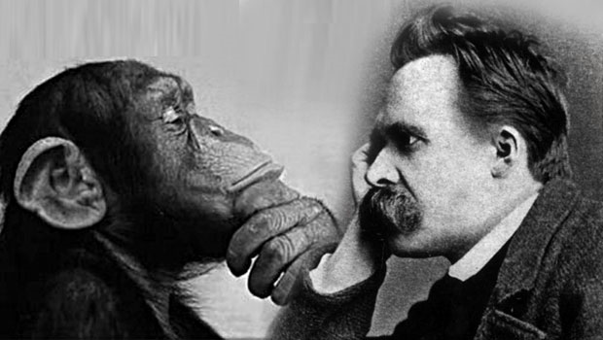
DIPENDENZA E NEUROBIOLOGIA
Smettere di fumare non garantisce di non fumare mai più, perché dipendenti si rimane a livello neurobiologico.

Slide 62
PREVENIRE LE RICADUTE E LA FRAGILITA’DELLA DIPENDENZA

Slide 63
GRAZIE PER L’ATTENZIONE

Slide 64
www.CRN5.it

